Slide 1


Young KIVI Engineers
ALV 25 oktober 2023
18:45

Slide 2
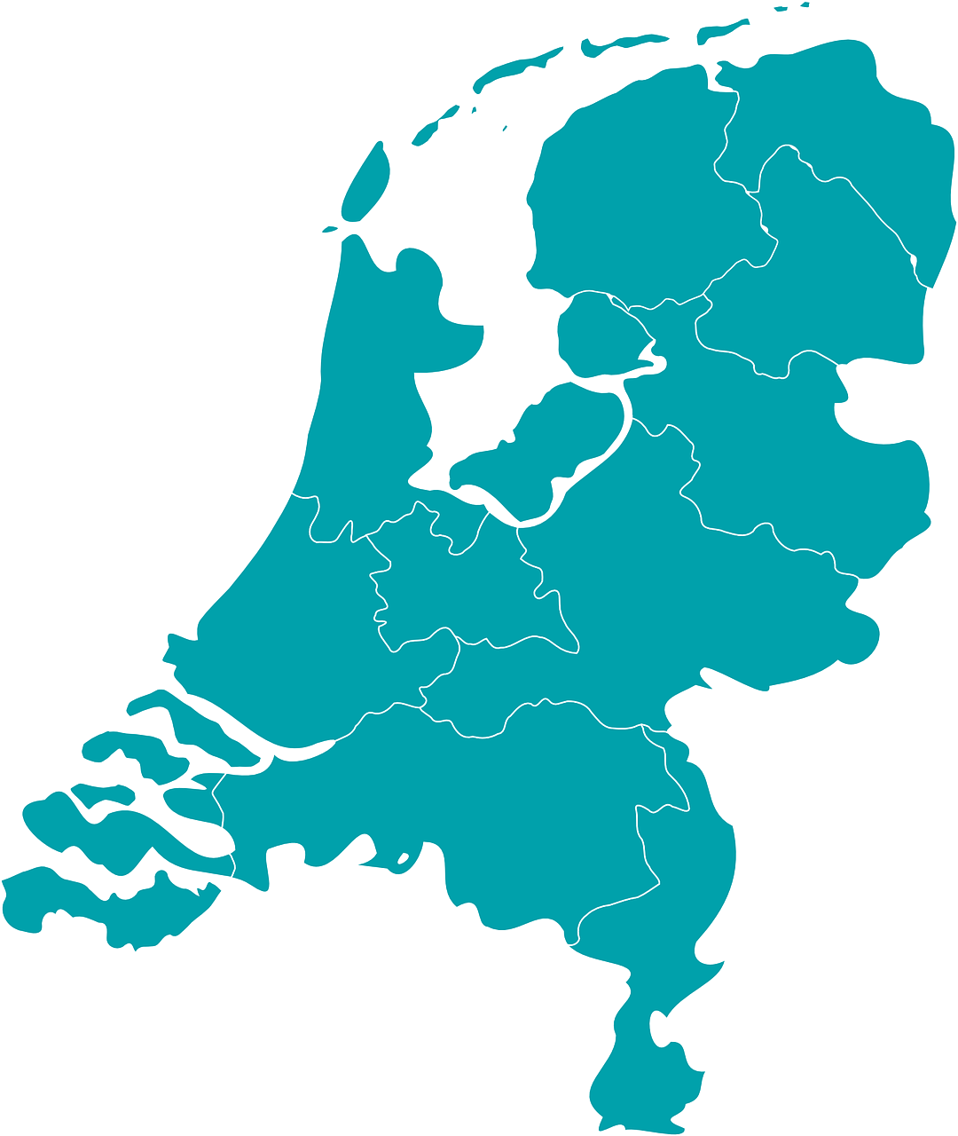


Young KIVI Engineers (YKE)
Alle ingenieurs <36 jaar
Sinds 2004
252.000
ingenieurs tussen de 25-35 jaar
(bron: CBS, peiljaar 2021)

Slide 3



Doelen YKE
Vakkennis
Persoonlijke groei
Netwerk
KIVI netwerk van 16.000 man
(nationaal & internationaal)
Notes:
YKE is een onafhankelijke netwerkorganisatie voor ingenieurs uit alle vakgebieden, die starten met hun carrière en zichzelf willen onderscheiden als excellente ingenieur/uit willen blinken in hun beroep.
Netwerk en Vakkennis uit vakafdelingen en regio afdelingen
Persoonlijke groei als toegevoegde waarde voor KIVI – Soft skills

Slide 4
Agenda
Introductieronde aanwezigen
Stand van zaken YKE
  Activiteiten 2023
  Ledenaantal
  Begroting
Nieuw voorstel YKE
  Stemronde 1: nieuwe structuur YKE
  Stemronde 2: nieuwe soort activiteiten YKE
  Stemronde 3: nieuwe statusladder YKE leden
Brainstormsessie 1: verhogen bekendheid YKE/KIVI
Brainstormsessie 2: 4e lustrum YKE activiteiten
Afsluiting vergadering
Notes:
Brainstormsessies zijn niet behandeld tijdens de ALV op 25-10-2023.

Slide 5
Introductieronde aanwezigen
Naam
Opleiding
Beroep en werkgever
Waarom ben je KIVI lid?
Waarom ben je vanavond bij de ALV van YKE?

Slide 6
Stand van zaken YKE
18:55

Slide 7
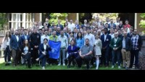
Stavaza – Activiteiten 2023
EYE The Hague
YKE Familiedag
EYE Skopje
EYE Conference The Hague May 2023

Slide 8
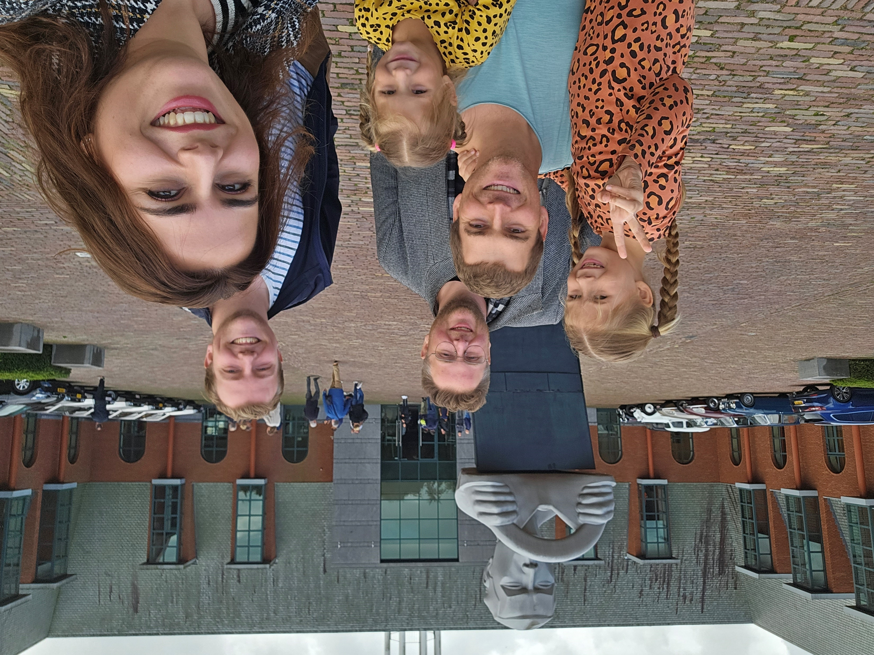
Stavaza – Activiteiten 2023
EYE The Hague
YKE Familiedag
EYE Skopje
1e YKE Familiedag 2023

Slide 9
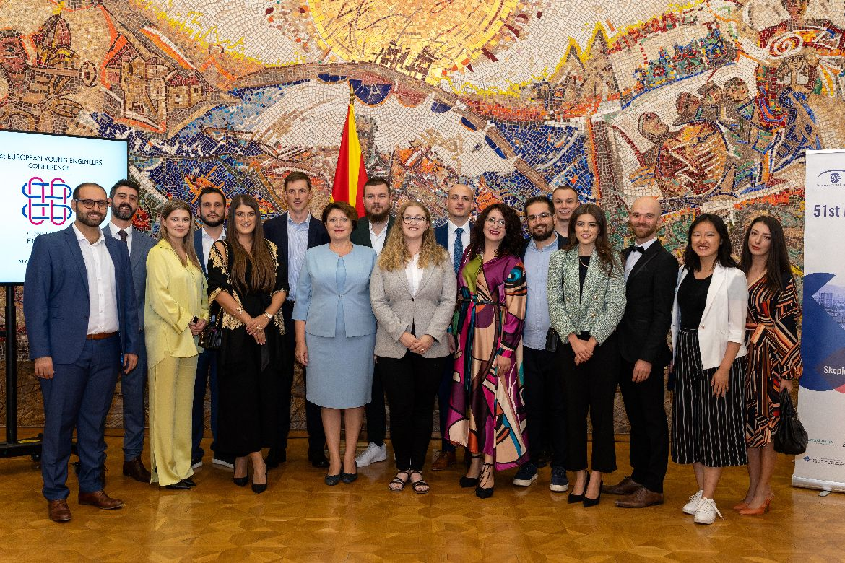
Stavaza – Activiteiten 2023
EYE The Hague
YKE Familiedag
EYE Skopje
EYE Conference Skopje October 2023

Slide 10
Stavaza YKE - Ledenaantallen 2019-2023
Verlies collectief: YACHT
Dalende aantal in lijn met terugloop verenigingen in NL algemeen
Curve omdraaien!
Groeien onafhankelijk van KIVI bureau
Notes:
De coronacrisis is geen goede periode voor een netwerkorganisatie als KIVI. Dit hebben we ook teruggezien in de ledenaantallen van YKE. Na de crisis zou het ledenaantal stagneren, echter is er een collectief lidmaatschap van YACHT opgezegd, waardoor verdere afname in de grafiek te zien is.
Het verlies van leden bij verenigingen zien we ook in de rest van Nederland terug. Toch vindt YKE dat in tijde van grote vraag naar technici, de vereniging zou moeten floreren. Door YKE weer de stem van jong technisch talent te maken, kan YKE de curve weer omdraaien.

Slide 11
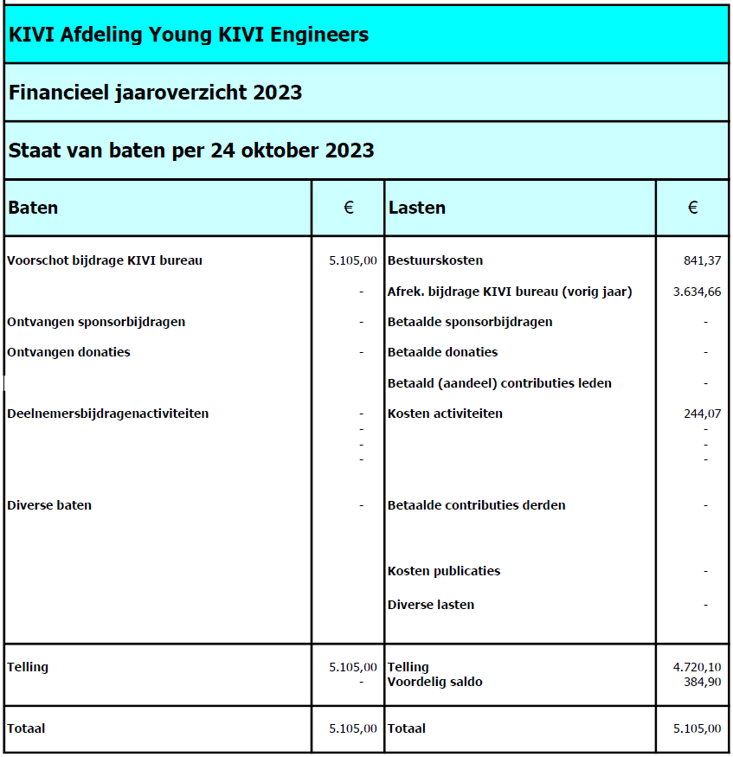
Stavaza YKE – Financieel jaaroverzicht 2023
Staat van baten
+ € 384,90
Notes:
Positief saldo 2023

Slide 12
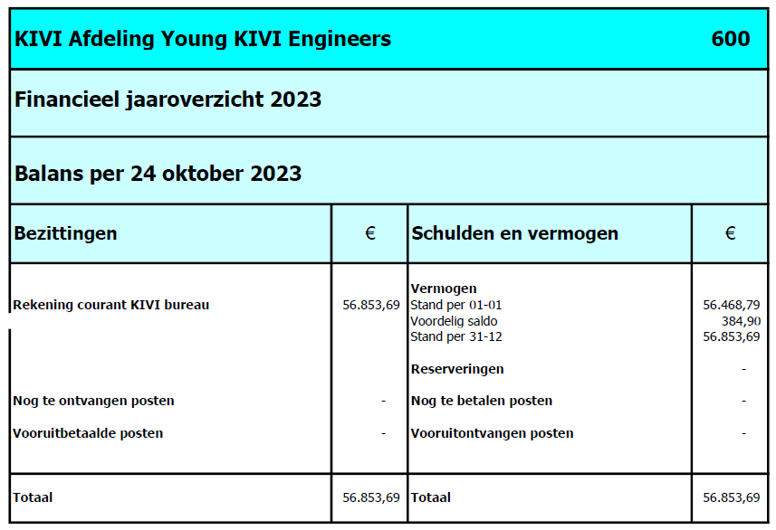
Stavaza YKE – Financieel jaaroverzicht 2023
GOEDGEKEURD
Balans 2023
→ Voldoende in kas om samen mooie dingen te doen!
Notes:
Yke heeft voldoende geld in kas om mooie dingen te organiseren. Volgend jaar Is het 20-jarig bestaan, waarin we dit geld goed kunnen gebruiken.
Decharge verleend door leden

Slide 13


Uitdagingen YKE
Gebruik van expertise van YKE leden
Betrokkenheid van YKE leden
Opgebouwde netwerk tijdens YKE lidmaatschap behouden, ook ná YKE lidmaatschap
3 stemmingen:
- Nieuwe YKE structuur
- Nieuwe YKE activiteitgroepen
- Statusladder YKE leden
Notes:
De 3 stemmingen die worden voorgedragen zijn allen met als doel om meer leden te trekken naar KIVI/YKE en daarmee de dalende ledencurve om te buigen. Voor bestaande leden geeft YKE meer waarde en continuïteit.
Deze drie doelen zullen in de volgende onderwerpen/stemmingen worden weergegeven, zo is te zien hoe het onderwerp zich verhoud tot deze doelen.

Slide 14
Nieuwe YKE structuur
19:05

Slide 15
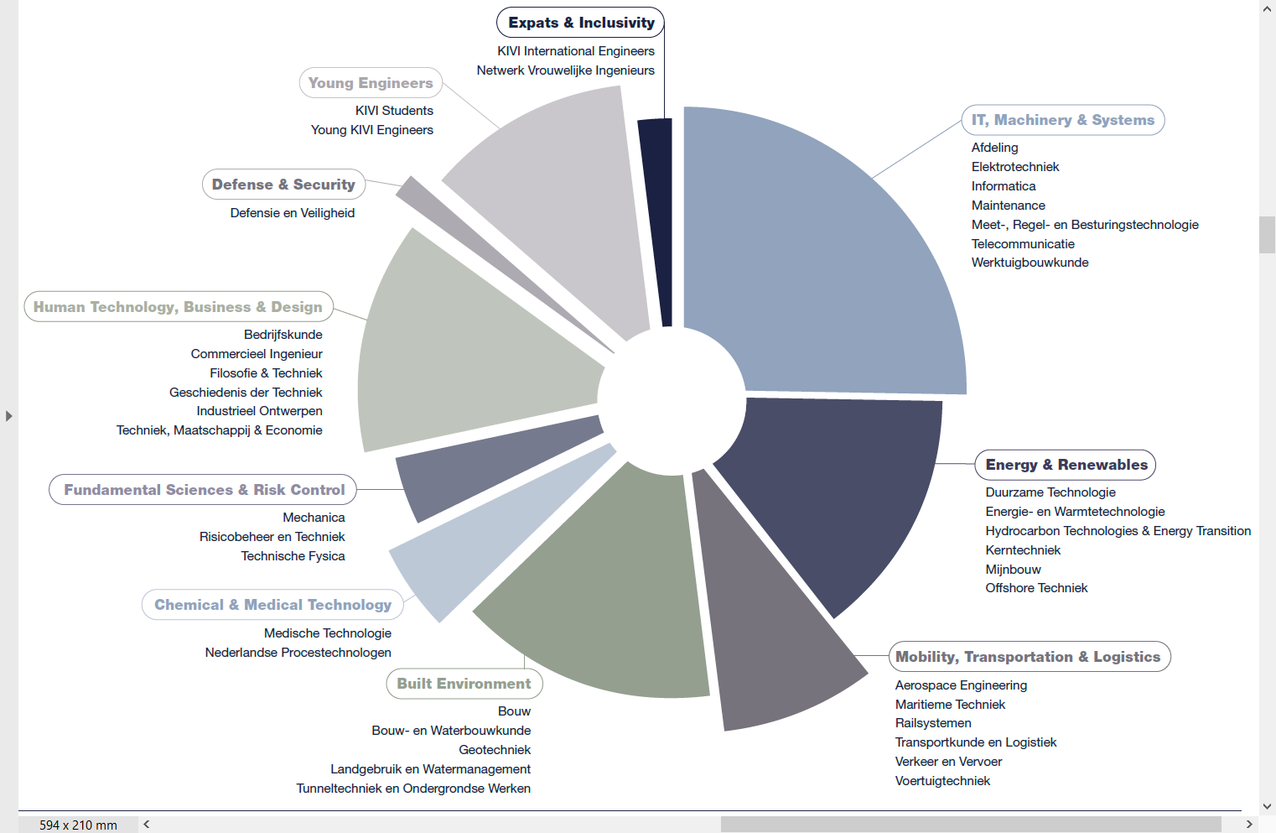
10 Clusters:
Young Engineers
Expats & Inclusivity
IT, Machinery & Systems
Built Environment
Energy & Renewables
Mobility, Transportation & Logistics
Chemical & Medical Technology
Fundamental Sciences & Risk Control
Human Technology, Business & Design
Defense & Security
Notes:
De 52 afdelingen van het KIVI zijn door het bureau verdeeld in 10 clusters. De clusters sluiten goed aan bij de technische sectoren in de maatschappij, waardoor het een goede voorspelling toont van mogelijke samenwerkingen en het herkenbaarheid creëert.

Slide 16



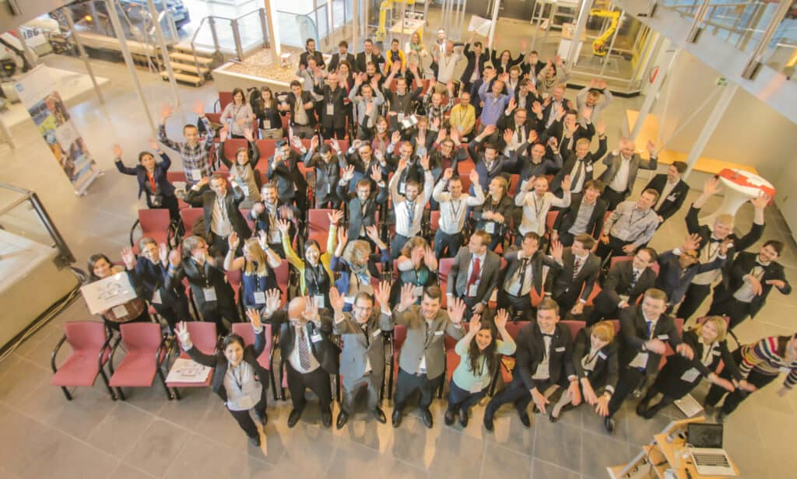
4 Raden:
ROBL (Raad Opleiding, Beroep & Loopbaan)
Ledenraad (KIVI)
RWTM (Raad Wetenschap, Techniek & Maatschappij)
EYE (European Young Engineers)
Notes:
Er zijn 4 raden waar YKE een zetel heeft. ROBL heeft als doel het verbeteren van het technisch onderwijs.
RWTM heeft als doel ingenieur en maatschappij te verbinden, bijvoorbeeld middels het bieden van advies voor de politiek.
De ledenraad heeft een adviserende rol naar het hoofdbestuur en Is idealiter vertegenwoordigd door alle afdelingen van het KIVI.
EYE is een netwerk exclusief aangeboord door YKE. Het betreft een Europees netwerk van ingenieurs uit heel Europa. YKE heeft een volwaardige zetel in deze Europese raad.

Slide 17



Structuur YKE:
Bestuur
Actieve leden en Bestuursleden zijn weinig bezig met eigen expertise
Actieve leden en Bestuursleden krijgen geen voordelen uit het extra werk dat ze verzetten voor de afdeling
Bestuur is voornamelijk bezig met organiseren
YKE vindt dit onrechtvaardig en onjuist; in deze levensfase is het van belang om op te vallen in het netwerk en je expertise te versterken
YKE wil haar leden stimuleren zich in de vrije tijd verder te ontwikkelen en hen daarvoor belonen

Slide 18




Structuur YKE:
Van Bestuur naar Portfolio Manager
Huidig
Nieuw
Bestuur eerst, expert daarna
Expert eerst, vertegenwoordiger volgt!
Notes:
In de huidige structuur is de ingenieur in het bestuur voornamelijk belast met het organiseren van evenementen. In de nieuwe situatie zal de ingenieur als portfolio manager allereerst gezien worden als expert en daarmee al snel belangrijk vertegenwoordiger zijn van zijn/haar achterban (cluster/raad)

Slide 19


Structuur YKE:
Portfolio Managers
Actieve leden en Bestuursleden zijn weinig bezig met eigen expertise
Actieve leden en Portfolio Managers zijn op de eerste plaats bezig met eigen ontwikkeling en delen hun kennis met het YKE netwerk
Actieve leden en Bestuursleden krijgen geen extra voordelen uit het extra werk dat ze verzetten voor de afdeling
Actieve leden en Portfolio Managers vallen extra op en maken kans op extra onderscheidingen door het verrichten van extra werk
Bestuur is voornamelijk bezig met organiseren
Bestuurstaak is teruggebracht naar de essentie, waardoor ook bestuursleden tijd krijgen om zich te ontplooien in hun vakgebied
→ YKE wil hiervoor een nieuwe functie in het leven roepen: Portfolio Managers. Hierin krijgen leden die actief bij willen dragen de kans om hun expertise in te zetten en te verscherpen en daardoor extra op te vallen in het ingenieursnetwerk

Slide 20
Structuur YKE huidig vs. nieuw
Huidig
Nieuw
YKE Portfolio Managers
Actieve leden
Passieve leden
Potentiële leden
YKE bestuur
PM (Cluster)
PM (Bestuur)
PM (Raad)
Passieve leden
Actieve leden
Potentiële leden
YKE Leden
Bestuur is voornamelijk bezig met organiseren
Expertise eerst, vertegenwoordiger volgt!

Slide 21
Stemronde 1: Nieuwe structuur YKE
AANGENOMEN
Raden:
ROBL (Raad Opleiding, Beroep & Loopbaan)
RWTM (Raad Wetenschap, Techniek & Maatschappij)
EYE (European Young Engineers)
Ledenraad (KIVI)
YKE Portfolio Managers
PM (Cluster)
PM (Bestuur)
PM (Raad)
KIVI – Clusters:
Young Engineers
Expats & Inclusivity
IT, Machinery & Systems
Built Environment
Energy & Renewables
Mobility, Transportation & Logistics
Chemical & Medical Technology
Fundamental Sciences & Risk Control
Human Technology, Business & Design
Defense & Security
Passieve leden
Actieve leden
Potentiële leden
YKE Leden
Expertise eerst, vertegenwoordiger volgt!
Bestuurstaken:
Voorzitter
Secretaris
Penningmeester
Voor:
Tegen:
8
0
Notes:
Unaniem aangenomen

Slide 22
Nieuwe YKE activiteitgroepen
19:15

Slide 23

YKE activiteitgroepen
YKE activiteiten kennen geen continuïteit, hierdoor kunnen YKE leden de activiteiten niet voorspelbaar inzetten om hun kennis en vaardigheden te vergroten
Er is geen balans tussen activiteiten, hierdoor kunnen YKE leden elkaar moeilijk ‘tegenkomen’
Faciliteiten en voorzieningen van KIVI worden niet maximaal benut (andere vakafdelingen, KIVI coaching, KIVI academy, OPD-tool)
YKE merkt dat YKE leden steeds minder de faciliteiten van het KIVI weten te vinden en vindt dat een gemiste kans
YKE wil bijdragen in de ontwikkeling van haar leden tot goed ingenieur en daarmee de positie van YKE als organisatie in de maatschappij versterken

Slide 24



YKE activiteitgroepen
YKE alv – onderdeel van de afdeling waar YKE haar leden informeert over de successen en plannen voor het komende jaar
YKE grows – activiteiten die leden ondersteunen in het ontwikkelen van persoonlijke vaardigheden. Het ontwikkelen van een persoonlijk groeiprogramma is hier een belangrijk onderdeel van. Denk aan: soft skills training, coaching.
YKE knows – activiteiten die de vakkennis van leden vergroot. Bijvoorbeeld in samenwerking met overheid, bedrijfsleven en andere vakafdelingen. Denk aan: lezingen, excursies, cursussen/opleidingen.
YKE fun – activiteiten die niet direct aansluiting hebben met de techniek, maar waar focus ligt op het verbinden van ingenieurs op een leuke/gezellig manier. Denk aan: sportactiviteiten, reizen, borrels.
YKE blue – activiteiten waarbij passieve en nieuwe YKE leden in het zonnetje staan om ze mee te nemen in het ‘reilen en zeilen’ van KIVI en kennismaken met de leden van YKE zodat ook zij het maximale uit het KIVI lidmaatschap kunnen halen
YKE reunion – het ooit opgebouwde YKE netwerk wordt tijdens deze activiteit weer bij elkaar gebracht zodat oud- en huidige YKE leden verbonden blijven en van elkaar kunnen leren.
YKE family – activiteit waar de YKE leden hun familie mee kunnen nemen om ook hen te inspireren met de wereld van techniek

Slide 25

YKE activiteitgroepen
YKE activiteiten kennen geen continuïteit, hierdoor kunnen YKE leden de activiteiten niet voorspelbaar inzetten om hun kennis en vaardigheden te vergroten
YKE activiteitgroepen geven herkenbaarheid door terugkerende events, leden kunnen programma’s samenstellen die bij hun groeidoelen passen
Er is geen balans tussen activiteiten, hierdoor kunnen YKE leden elkaar moeilijk ‘tegenkomen’
Een grotere kans dat YKE leden met overeenkomende groeidoelen elkaar tegenkomen bij dezelfde activiteitgroepen
Faciliteiten en voorzieningen van KIVI worden niet maximaal benut (andere vakafdelingen, KIVI coaching, KIVI academy, OPD-tool)
Door de activiteitgroepen goed te definiëren, kunnen voorzieningen en faciliteiten van KIVI beter worden ingezet ter ondersteuning van de activiteit. Zo halen YKE leden het maximale uit hun KIVI lidmaatschap
→ YKE wil herkenbaarheid creëren door terugkerende activiteitgroepen te hanteren. Zo kunnen leden hun eigen ‘programma’ samenstellen en zelf de mix van sociale-, vakinhoudelijke en persoonlijke vaardigheden bepalen. Zo krijgen YKE leden de mogelijkheid om zich te onderscheiden ten opzichte van andere ingenieurs die niet lid zijn van het KIVI

Slide 26
Stemronde 2: YKE activiteitgroepen
AANGENOMEN
YKE alv
YKE grows
groeiprogramma
YKE knows
vakkennis
YKE fun
verbinden
YKE blue
kennismaken
YKE reunion
verbonden blijven
YKE family
familie
Voor:
Tegen:
8
0
Notes:
Unaniem aangenomen

Slide 27
Statusladder YKE leden
19:20

Slide 28

YKE statusladder
De afgelopen jaren ziet YKE een terugloop van ‘nieuwe bekenden’
Tijdens activiteiten is het soms lastig te onderscheiden of iemand nieuw, bekend of extern is
YKE mist een manier om leden die zich actief inzetten te belonen
YKE merkt dat sommige leden nu soms tussen wal en schip vallen, actieve leden zich niet gewaardeerd voelen en dat nieuwe leden zich moeilijk welkom voelen

Slide 29


YKE statusladder
Blue
nieuwe en passieve leden
Sapphire
actieve leden
Gold
Portfolio Managers
(Cluster, Raad, Bestuur)
Oak
oud-actieve leden en
oud-Portfolio Managers (Cluster, Raad, Bestuur)
Oranje
externen met actieve relatie YKE

Slide 30
YKE statusladder
De afgelopen jaren ziet YKE een terugloop van ‘nieuwe bekenden’
YKE merkt dat nieuwe leden zich moeilijk kunnen aarden, doordat ze nog geen onderdeel zijn van het YKE netwerk
Tijdens activiteiten is het soms lastig te onderscheiden of iemand nieuw, bekend of extern is
Het netwerken tijdens activiteiten wordt vergemakkelijkt door het herkenbaar maken van leden, zo kunnen nieuwe leden beter worden herkend en externe personen op het event (potentieel leden) gemakkelijk aan het YKE netwerk worden geïntroduceerd
YKE mist een manier om leden die zich actief inzetten te belonen
Actieve leden kunnen beter worden beloond voor hun inzet, waardoor het loont om actief te zijn in de afdeling
YKE wil graag de statusladder introduceren. Zo kunnen leden elkaar gemakkelijk vinden, nieuwe of weinig actieve leden beter in het netwerk betrekken en leden die zich actief inzetten voor de afdeling extra belonen. Zo verhoogt YKE de betrokkenheid van haar leden en wordt het YKE netwerk versterkt

Slide 31
Stemronde 3: Statusladder YKE leden
VERWORPEN
Blue
nieuwe en passieve leden
Sapphire
actieve leden
Gold
Portfolio Managers
(Cluster, Raad, Bestuur)
Oak
oud-actieve leden en
oud-Portfolio Managers (Cluster, Raad, Bestuur)
Oranje
externen met actieve relatie YKE
Voor:
Tegen:
1
5
Notes:
Verworpen.
In deze stemming zijn naast de 5 tegenstemmen, 2 neutrale stemmen

Slide 32
Brainstormsessies
19:25
Notes:
Niet behandeld tijdens ALV

Slide 33
Brainstormsessie 1:
Verhogen bekendheid YKE/KIVI
Waarom?
Nederland kampt met veel, grote maatschappelijke uitdagingen
Zeer grote tekorten aan arbeidskrachten in de technische sector
Tijdsblokken:
5 min ideeën genereren
5 min delen en indelen
5 min debatteren
Brainstorm:
Hoe maken we KIVI/YKE bekend in Nederland?
19:25
Notes:
Niet behandeld tijdens ALV

Slide 34
Brainstormsessie 2:
4e lustrum YKE activiteiten
Waarom?
Extra uitpakken voor deze mooie mijlpaal van 20-jarig bestaan YKE
Opvallen in maatschappij door mooi YKE lustrumprogramma
Tijdsblokken:
5 min ideeën genereren
5 min delen en indelen
5 min debatteren
Brainstorm:
Hoe maken we er een feestelijk en opvallend YKE lustrum van?
19:40
Notes:
Niet behandeld tijdens ALV

Slide 35
Binnenkort YKE
Oproep en aanstelling Portfolio Managers (afhankelijk van stemronde 1)
Introduceren en uitrollen activiteitengroepen (afhankelijk van stemronde 2)
Introduceren en uitrollen statusladder (afhankelijk van stemronde 3)
Partijprogramma’s analyseren op inhoud gunstig voor jonge ingenieurs
Decemberborrel 2023
19:55
Notes:
Uitrollen statusladder komt te vervallen

Slide 36
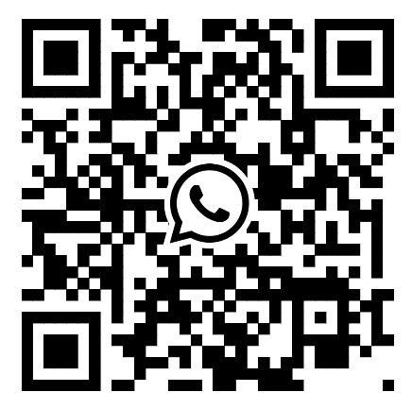
Afsluitende vragen
Jongerenverenigingen bij bedrijven
YKE Nieuwsbrief
Updaten KIVI profiel
Update LinkedIn profiel met YKE/KIVI
Volg YKE socials:
  YKE website: https://www.kivi.nl/yke >> nieuwe website 2024
  KIVI community: https://community.kivi.nl/communities/young-kivi/
  LinkedIn: youngKIVIengineers
  WhatsApp community:
19:56
Notes:
De leden hebben aangegeven graag een YKE nieuwsbrief te ontvangen.
YKE raadt aan om het KIVI profiel te updaten en aan te passen naar wens (denk aan het ontvangen van afdelingsnieuwsbrieven).
Vermelden van YKE lidmaatschap op LinkedIn geeft YKE meer daadkracht en gewicht waardoor deze in meerdere netwerken zal opvallen.
Wordt gratis lid van de YKE community op WhatsApp, scan hiervoor de QR code.
Heeft jouw bedrijf of instelling een jongerenvereniging, laat het ons weten via YKE@KIVI.NL

Slide 37
Bedankt voor jullie aanwezigheid en input!
ALV 25 oktober 2023
Notes:
Ideeën en suggesties zijn altijd van harte welkom, schrijf hiervoor naar YKE@kivi.nl
Benieuwd naar een positie als Portfolio Manager bij YKE? Stuur dan een korte motivatie naar YKE@kivi.nl

